Slide 1
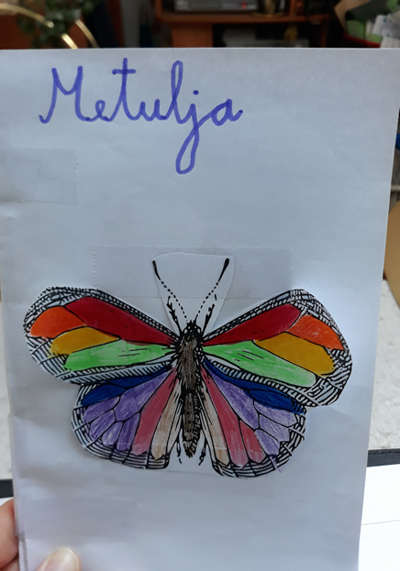

Slide 2
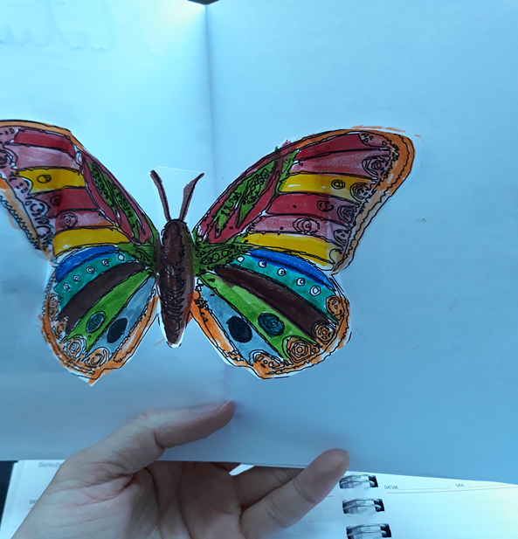
Nekoč je živel pisan metulj, ki je letal iz cveta na cvet.

Slide 3
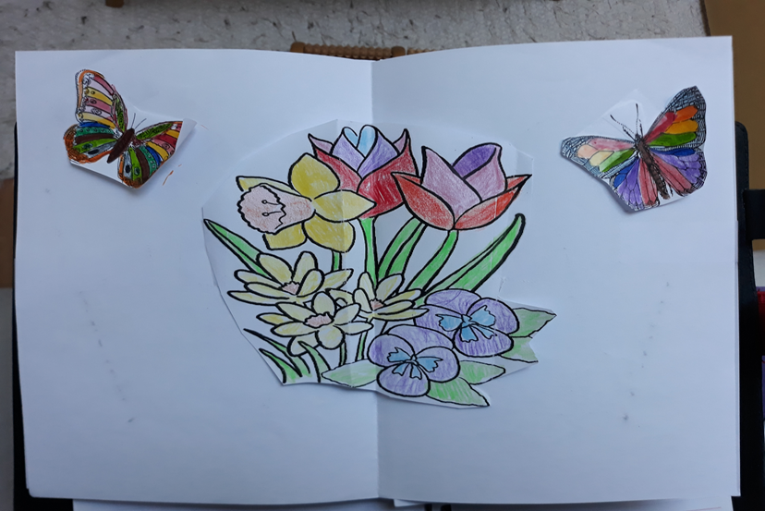
Nekega dne pa je pri šopu cvetlic zagledal drugega metulja, ki je ravno tako letal od cveta do cveta.

Slide 4
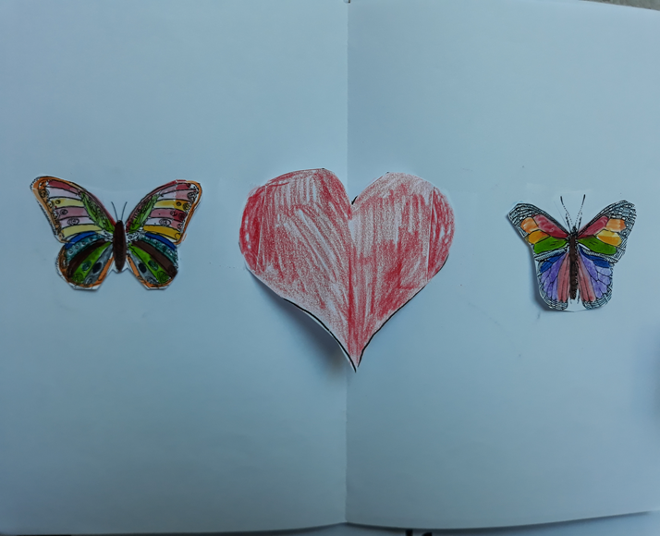
Nemudoma sta se zaljubila eden v drugega.

Slide 5
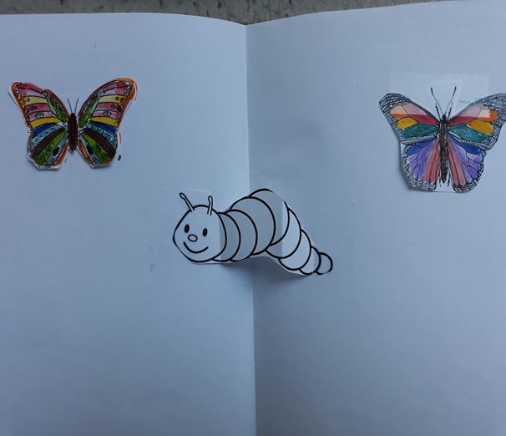
Kmalu pa sta metulja postala starša zelo živahni in lačni gosenici, ki se je veselo plazila po steblih rož.

Slide 6
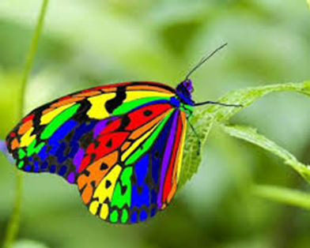
HVALA ZA VAŠO POZORNOST

